Slide 1
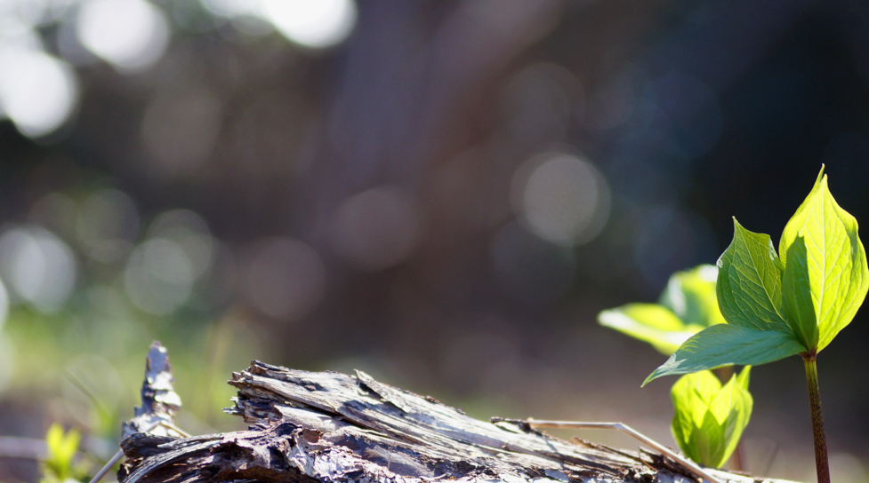
Urban Nature Photography
Mirio Eggmann Manuel Bieri Corina Jaussi

Slide 2
Inhalt
Themenwahl
Design
Geeignete Software & Scripts
Demo
Testing
Fragen

Slide 3
Themenwahl
Fotos Umgebung Bern
Fokus auf Natur
Videos im Park

Slide 4
Design
Myriad Pro
Grün, schlicht gehalten
Medien wirken lassen

Slide 5

Farbkonzept
color.adobe.com
Notes:
https://adobe.ly/2sl1yv4

Slide 6
Seitenaufbau

Slide 7
Geeignete Software und Skripts
Medienbearbeitung: Adobe
Skripts: PHP Bildergalerie Skript Exif.js

Slide 8
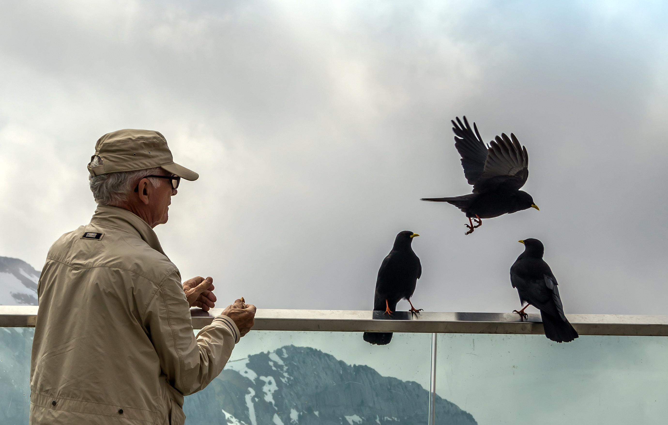
Demo

Slide 9
Testing
Dynamisches Design
Browserkompatibilität
Ladezeit

Slide 10
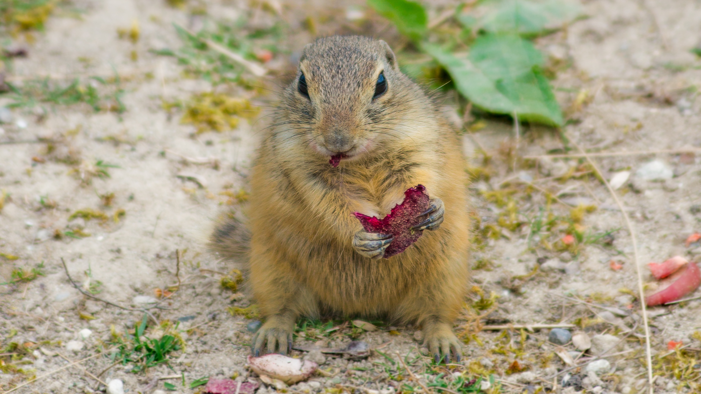
Fragen?
?
HMM?

Slide 11
Quellen
PHP Bildgalerie Skript: http://www.php-space.info/scripte/datenbank-3000-php,bildergalerie,skript.html
Exif: https://githu b.com/exif-js/exif-js

